Slide 1
Netzwerk Typen
1

Slide 2
NETZWERK TYPEN
Bis jetzt haben wir immer Layer „gestacked“
Aber was machen die State-of-the-Art Methoden?

Slide 3
NETZWERK TYPEN
AlexNet (2012)
VGG-16 (2014)
Google Inception (2014)
ResNet (2015)
DenseNet (2015)

Slide 4
IMAGENET
ImageNet Large Scale Visual Recognition Challenge (ILSVRC)
1000 Klassen mit ca. 380 – 3800 Bilder pro Klasse
1,2 Millionen Bilder im ganzen Datensatz
Auswertung durch Top5 und Top1 Accuracy

Slide 5
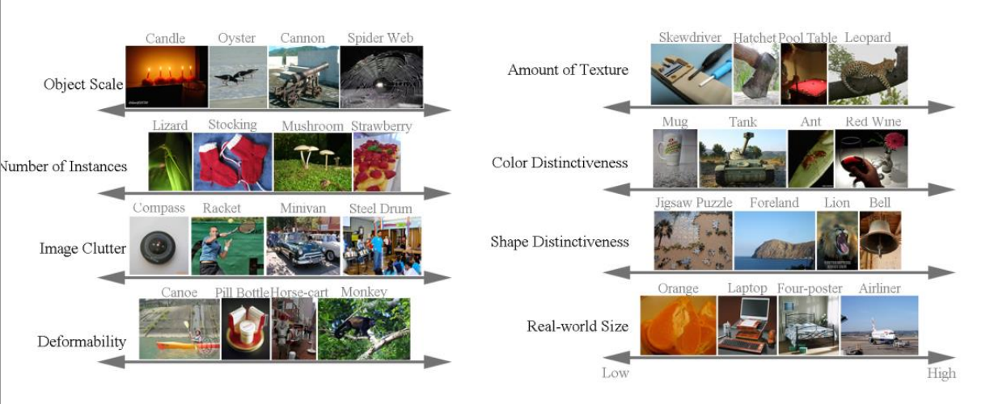
IMAGENET

Slide 6
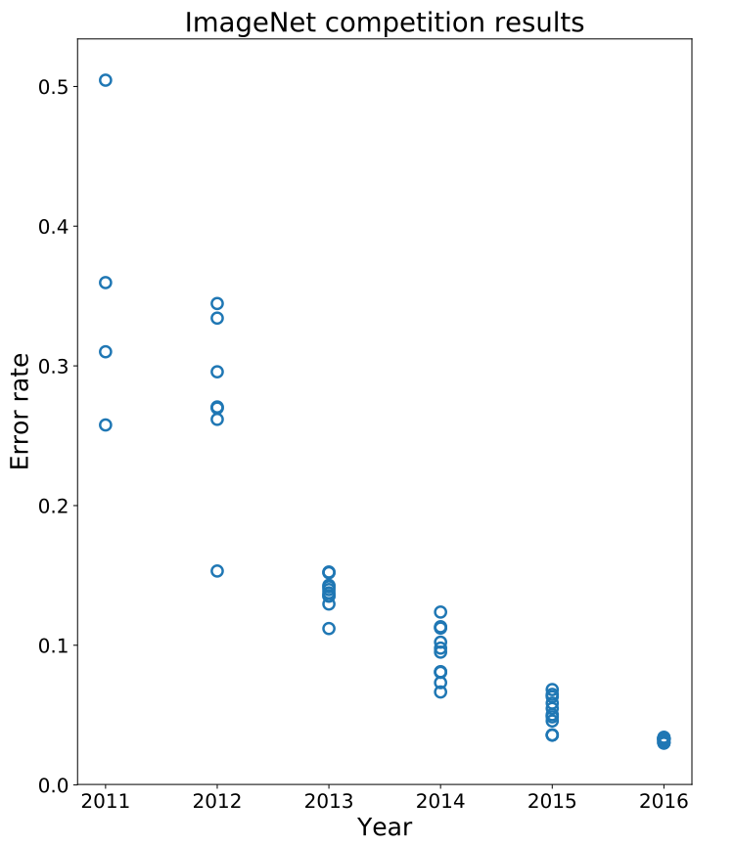
ImageNet Challenge
Quelle: https://en.wikipedia.org/wiki/ImageNet

Slide 7
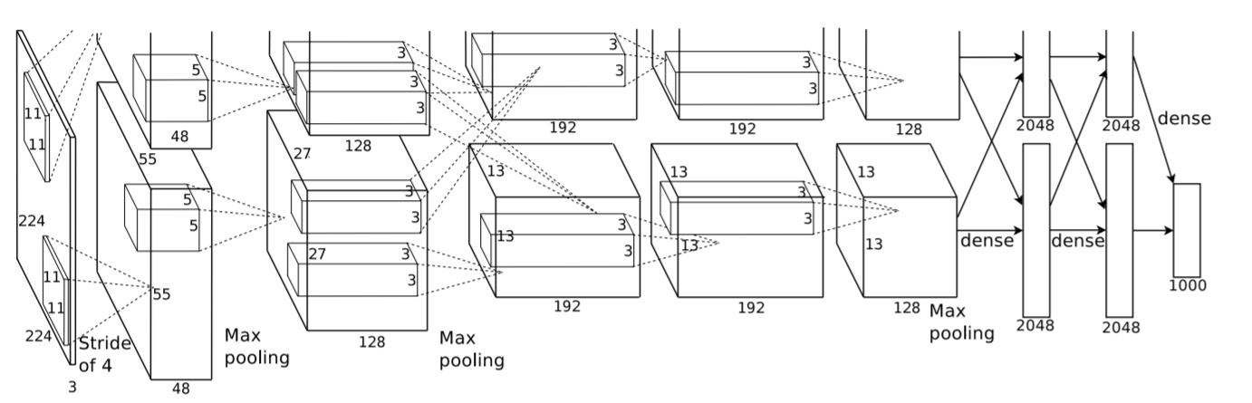
AlexNet
Quelle: https://papers.nips.cc/paper/4824-imagenet-classification-with-deep-convolutional-neural-networks.pdf

Slide 8
ALEXNET
60 Millionen Gewichte
Benutzt Dropout und Weight Decay
Benutzt ReLU
Trainiert ca. eine Woche auf 2 Grafikkarten
Benutzt Data Augmentation
Top5 Error ist 15,3% (im Vorjahr war es 26,1%)
Quelle: https://papers.nips.cc/paper/4824-imagenet-classification-with-deep-convolutional-neural-networks.pdf

Slide 9
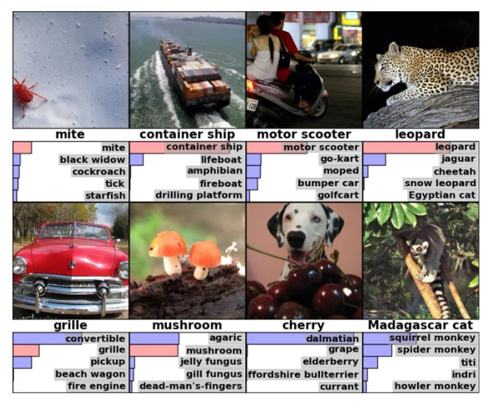
AlexNet
Quelle: https://papers.nips.cc/paper/4824-imagenet-classification-with-deep-convolutional-neural-networks.pdf

Slide 10
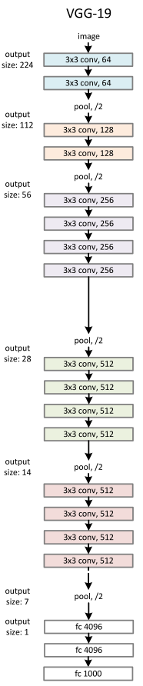
VGG
Quelle: Simonyan, Zisserman, Very Deep Convolutional Networks for Large-scale Image
Recognition, arXiv:1409.1556, 2014

Slide 11
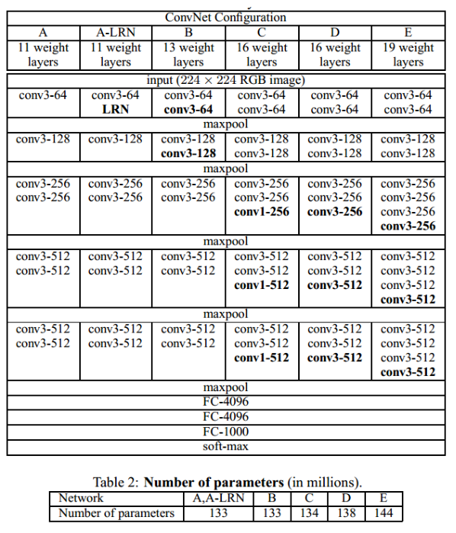
VGG
Quelle: Simonyan, Zisserman, Very Deep Convolutional Networks for Large-scale Image
Recognition, arXiv:1409.1556, 2014

Slide 12
VGG
VGG = Visual Geometry Group
Benutzt mehr Layer (16 bzw. 19)
Convolutions mit 3x3 und Max Pooling mit 2x2
Benutzt ReLU
Top5 Error ist 7,4%
Trainiert 2-3 Wochen auf 4 Grafikkarten
133 – 144 Millionen Gewichte

